Slide 1
Redução de Dimensionalidade de Dados utilizando Redes Neurais
G. E. Hinton * e R. R. Salakhutdinov
Grupo:
Fábio Jacob – RM: 330989
Luca Lafratta Pasquale – RM:
Allan Almeida – RM:

Slide 2
1) Problema
Para grandes volumes de dados de entrada (inputs), a redução de dimensionalidade facilita a classificação, visualização, comunicação, e armazenamento de dados de alta dimensão.
Um método simples e amplamente utilizado é Análise de Componentes Principais (PCA – Principal Components Analysis), que encontra as direções de maior variação no conjunto de dados e representa cada ponto de dados por sua coordenada ao longo de cada uma dessas direções.

Slide 3
2) Proposta
Dados de alta dimensão podem ser convertidos em códigos de baixa dimensão por meio do treinamento de um sistema neural multicamada, onde temos uma Rede Neural com uma pequena camada central para reconstruir vetores de entrada de alta dimensão.
O Gradiente Descendente (Gradient Descent) pode ser usado para ajustar os pesos nessas Redes Neurais chamadas de “Autoenconders”, mas isso funciona bem apenas se os pesos iniciais estiverem próximos de uma boa solução.

Slide 4
3) Objetivo
Propor uma maneira eficaz de inicializar o pesos que permitem que redes profundas (Deep Learning) de Autoencoder aprendam códigos de baixa dimensão que funcionam muito melhor que a Análise de Componentes Principais (PCA), como uma ferramenta para reduzir a dimensionalidade dos dados.

Slide 5
4) Validação
Começando com pesos aleatórios nas duas Redes Neurais (encoder e decoder), elas podem ser treinadas juntas, minimizando a discrepância entre os dados originais e a sua reconstrução. Os gradientes necessários são facilmente obtidos usando a Regra da Cadeia para retropropagação (“Backpropagation”) de derivadas de erro, primeiro através da rede decodificadora e, em seguida, através da rede do codificador. Todo o sistema é chamado de Autoencoder.
Não é uma tarefa fácil otimizar os pesos em Autoencoders não lineares que têm múltiplas camadas ocultas (2–4). Com grandes pesos iniciais, os Autoencoders geralmente encontram os mínimos locais; com pequenos pesos iniciais, os gradientes nas camadas iniciais são pequenos, tornando inviável treinar Autoencoders com muitas camadas ocultas. E se os pesos iniciais estão próximos de uma boa solução, o “Gradient Descent” funciona bem, mas encontrar tais pesos iniciais requer um tipo muito diferente de algoritmo, que aprende uma camada de recursos por vez.
Deste modo, é introduzido o procedimento de pré-treinamento (pretraining) para dados binários, generalizando-os para dados reais, e mostrando que funciona bem para uma variedade de conjuntos de dados. Um conjunto de vetores binários (por exemplo, imagens) pode ser modelado usando uma Rede Neural de duas camadas, chamada de “Máquina de Boltzmann Restrita” (RBM – Restricted Boltzmann Machine)”.

Slide 6




4) Validação - Arquitetura
Decoder
30
W4
T
T
500
RBM
W1
W1+E8
2000
2000
T
T
W2
W2+E7
500
1000
1000
T
T
T
W3+E6
W3
W3
1000
RBM
500
500
T
T
W4
W4+E5
30
Code Layer
30
1000
W4
W4+E4
500
500
W2
W3
W3+E3
2000
RBM
1000
1000
W2
W2+E2
2000
2000
2000
W1
W1
W1+E1
Encoder
pré-treinamento
Unrolling
Fine-tuning

Slide 7
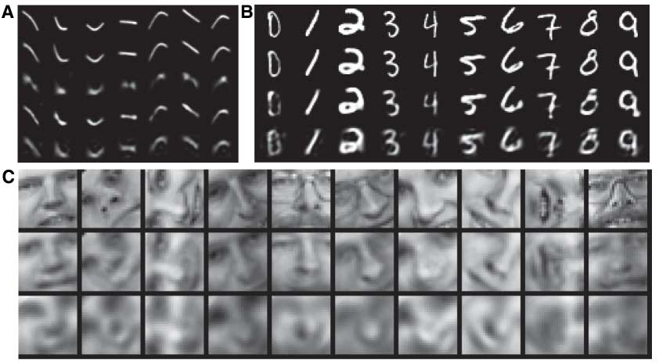
4) Validação
Amostras aleatórias de curvas do conjunto de dados de teste; reconstruções produzidas pelo Autoencoder; reconstruções por "PCA logístico“, usando seis componentes;
Reconstruções por PCA logístico e PCA padrão, usando 18 componentes.
O erro quadrado médio por imagem para as últimas quatro linhas é 1,44, 7,64, 2,45, 5,90. (B) uma imagem de teste aleatória
de cada classe; reconstruções pelo Autoencoder de 30 dimensões.
Reconstruções por 30 - PCA logístico e PCA padrão. A média dos erros quadrados para as últimas três linhas são 3,00, 8,01 e 13,87.
(C) Amostras aleatórias do conjunto de dados de teste;
reconstruções pelo Autoencoder de 30-dimensões; reconstruções por PCA de 30-dimensões. Os erros quadrados médios são 126 e 135

Slide 8
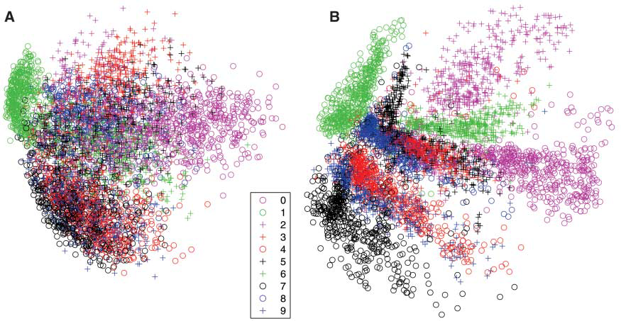
5) Resultados
O Autoencoder no contexto bidimensional: códigos para 500 dígitos de cada classe produzida, tomando os dois primeiros principais componentes de todos 60.000 imagens de treinamento.
O Autoencoder no contexto bidimensional: códigos encontrados por um Autoencoder 784-1000-500-250-2.

Slide 9
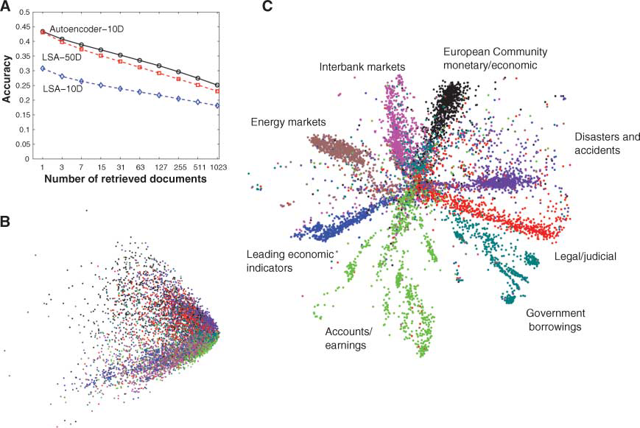
5) Resultados
(A) A fração de documentos na mesma classe, quando um documento de consulta do conjunto de teste é usado para recuperar outros documentos do conjunto de teste, em média, ao longo de todas as 402.207 possíveis consultas.
(B) Os códigos produzidos por uma LSA bidimensional.
(C) Os códigos produzidos por um Autoencoder 500-250-125-2.

Slide 10
6) Conclusões
Para os exemplos dos datasets MINIST e Olivetti, o PCA deu reconstruções muito piores que o Autoencoder.
Sem pré-treinamento, o Autoencoder muito profundo reconstrói sempre a média dos dados de treino, mesmo depois de um afinado ajuste. Autoencoders “rasos”, com uma única camada oculta entre os dados e o código, podem aprender sem praticar, mas o pré-treinamento reduz bastante o tempo total de treinamento.
Quando o número de parâmetros é o mesmo, Autoencoders profundos podem produzir menor reconstrução dos erros nos dados de teste do que os “rasos”, mas esta vantagem desaparece, à medida que o número de parâmetros aumenta.
Em seguida, foi usado um Autoencoder 784-1000-500-250-30 para extrair códigos para todos os manuscritos no conjunto de treino MNIST. Novamente, todas as unidades eram logísticas, exceto pelas 30 unidades lineares na camada de código. Depois de afinar em todas as 60.000 imagens de treinamento, o Autoencoder foi testado em 10.000 novas imagens e produziu reconstruções muito melhores do que PCA.
Quando treinados em documentos, os Autoencoders produziram códigos que permitem uma recuperação rápida. Foram apresentadas cada uma das 804.414 notícias, como vetor de probabilidades específicas de documentos. O pré-treinamento de camada por camada também pode ser usado para Classificação e Regressão.

